Slide 1
Удивительная страна – Детство! Можно мечтать о своём будущем, например… Кем быть?
Воспитатель
МБДОУ г. Астрахани № 109 Мердяева М.Ю.
Астрахань, 2023 г.

Slide 2
Профориентация воспитанников стала одним из направлений работы коллектива детского сада.
Наша задача: в доступной форме дать детям знания о профессиях.

Slide 3
Предметно-развивающая среда
Игровые наборы парикмахера, доктора, продавца, дети разыгрывают сюжеты, связанные с этими профессиями, в сюжетно- ролевых играх.
- Художественная литература.
- Дидактические, настольные игры.

Slide 4
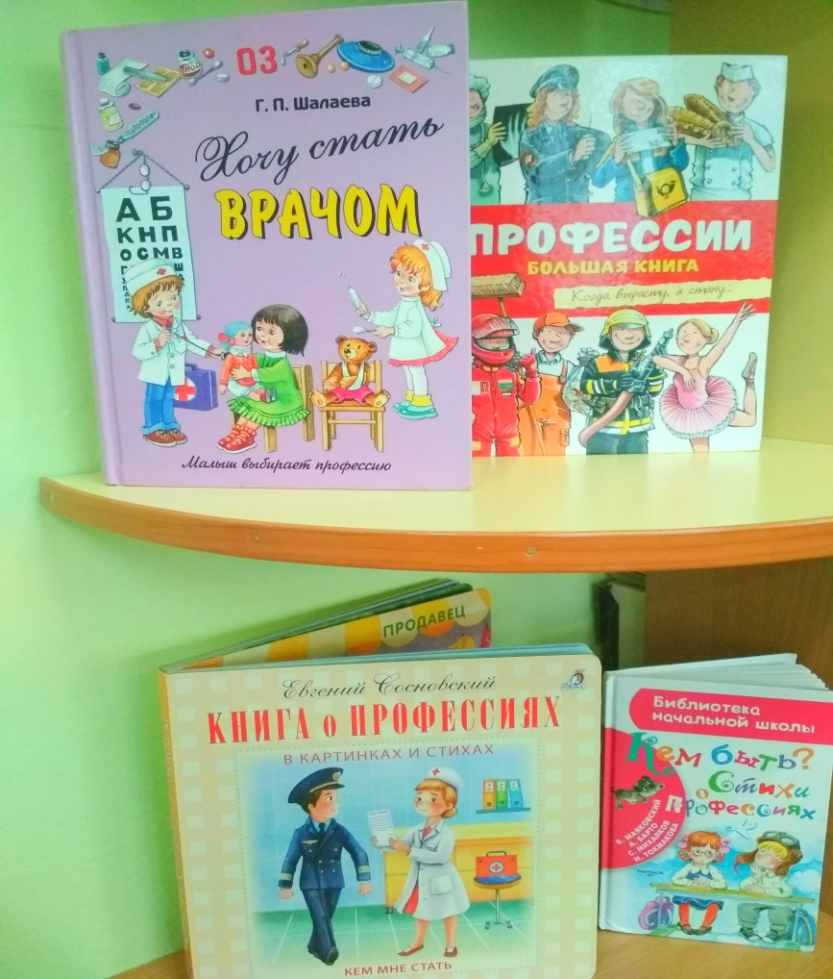
Чтение художественной литературы
В формировании трудовой направленности детей важную роль играет чтение художественных произведений. Своей эмоциональностью, образностью, детская книжка заражает детей энтузиазмом труда: пробуждает интерес, уважение к труду, желание подражать героям литературных произведений, подобно им, хорошо трудиться.

Slide 5
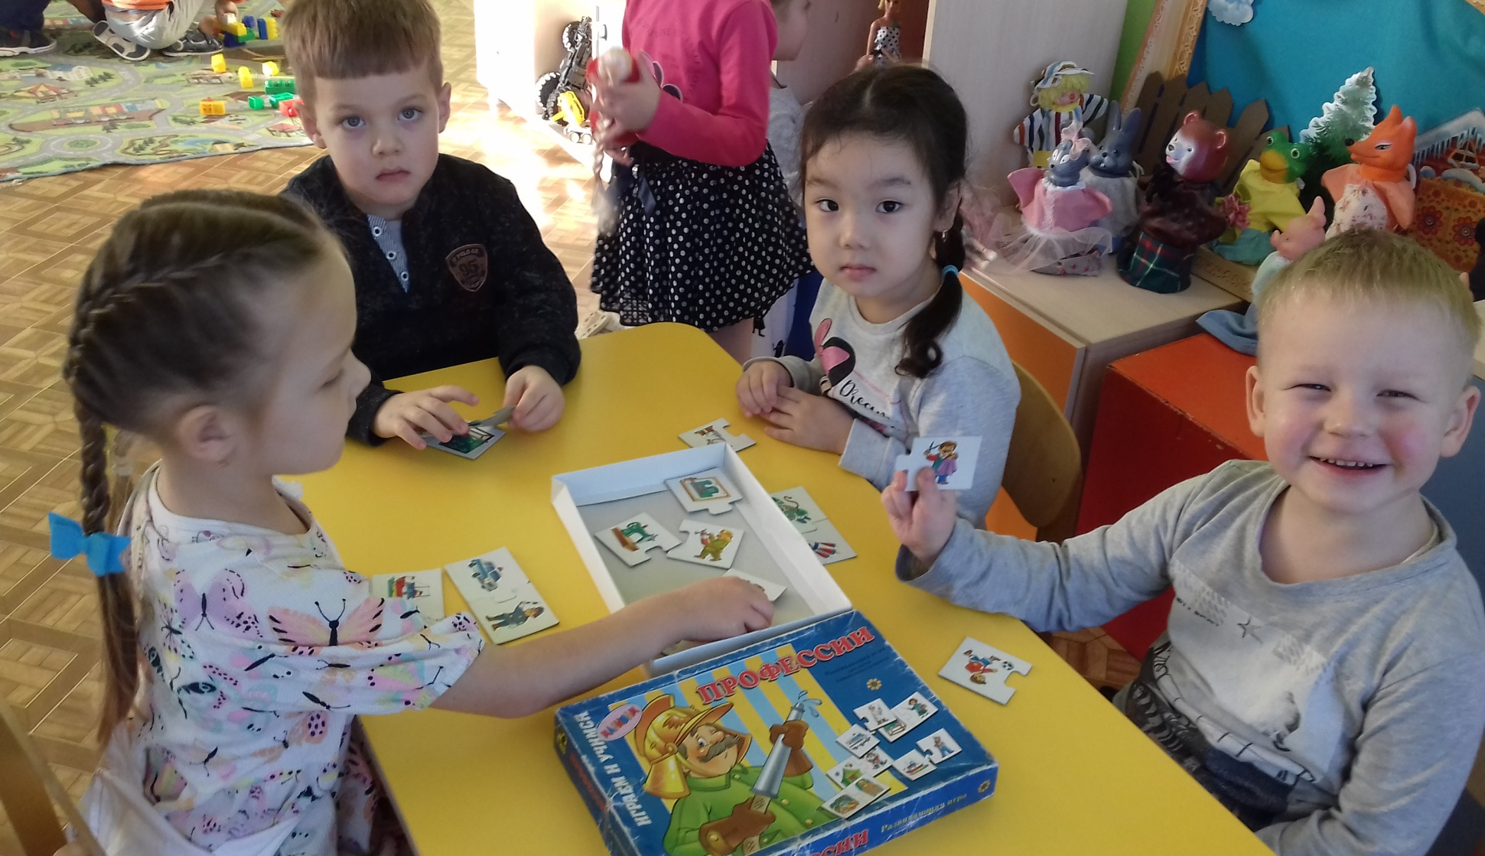
Дидактические, настольные игры

Slide 6
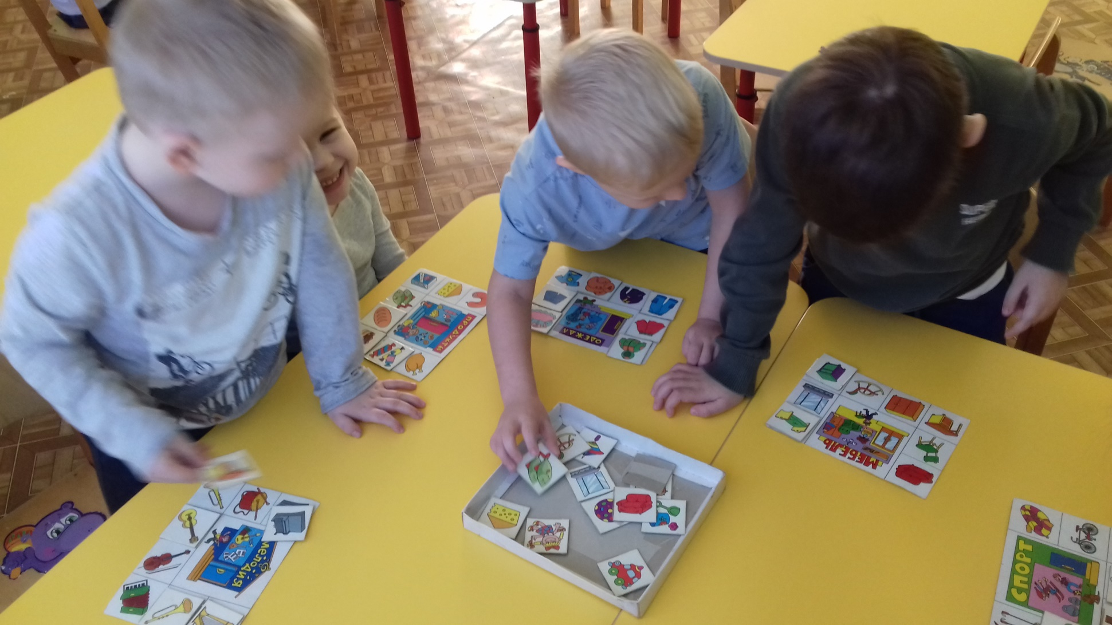
Дидактические, настольные игры

Slide 7
Игра – это ведущий вид деятельности ребенка дошкольного возраста. Большое количество своего времени дети проводят за игрой. Следовательно, игра является ключевым средством формирования у детей дошкольного возраста представлений о профессиях взрослых.

Slide 8
Основным видом игры, где непосредственно осуществляется ознакомление детей с профессиями взрослых, является сюжетно-ролевая игра. Основная черта сюжетно-ролевой игры – это самостоятельность детей. Они сами выбирают тему игры, определяют линии сюжета, берут на себя роли, решают, где развернуть игру и т.д. При этом дети свободны в выборе средств для создания своего образа.

Slide 9
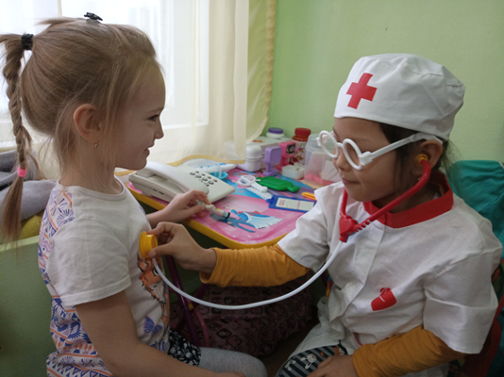
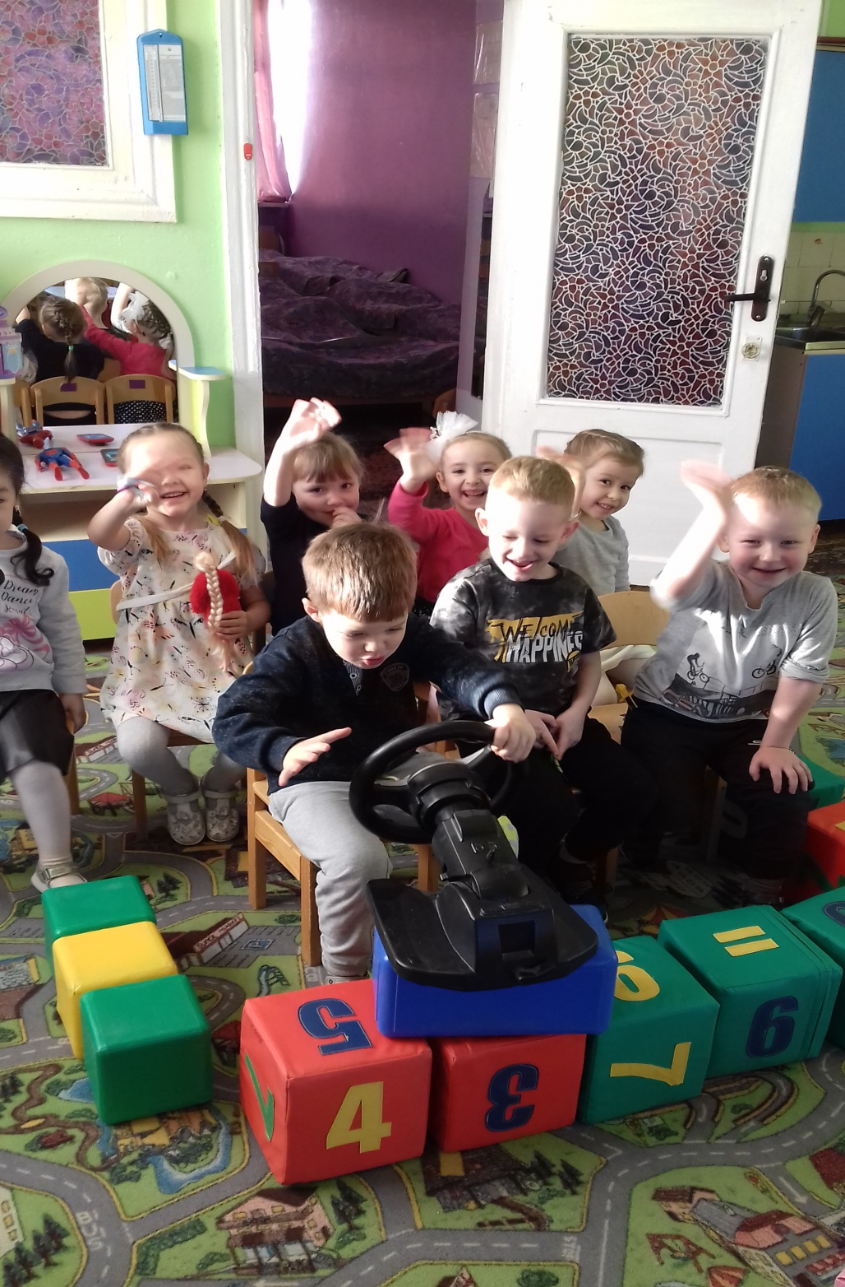

Slide 10
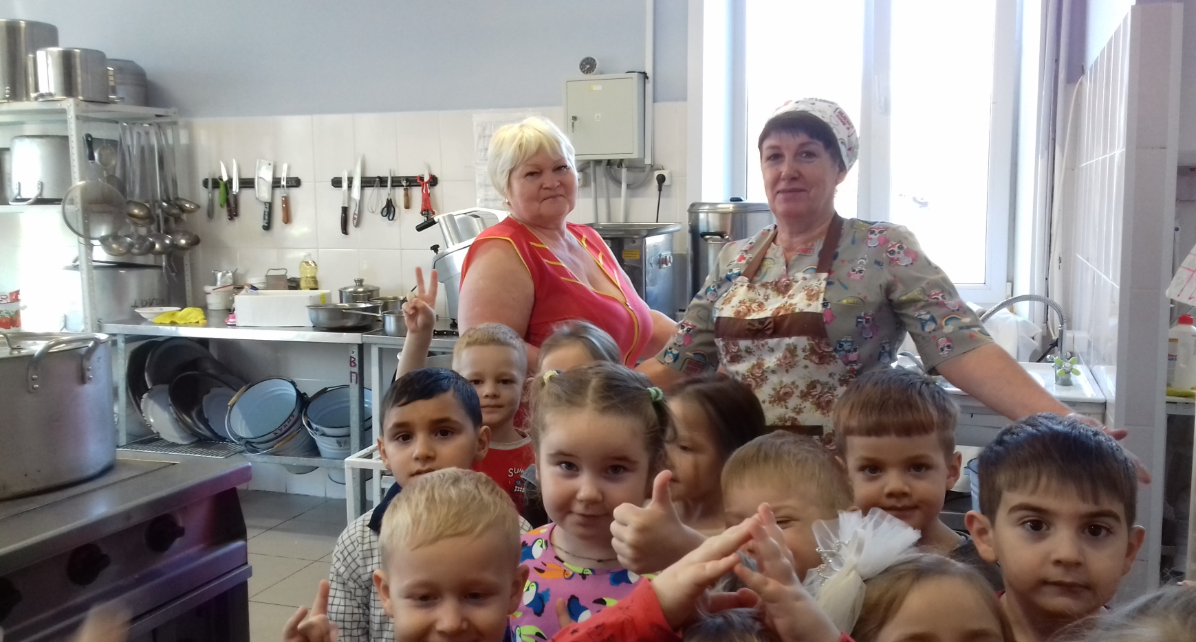
Самое яркое событие для детей – встреча с людьми разных профессий.

Slide 11
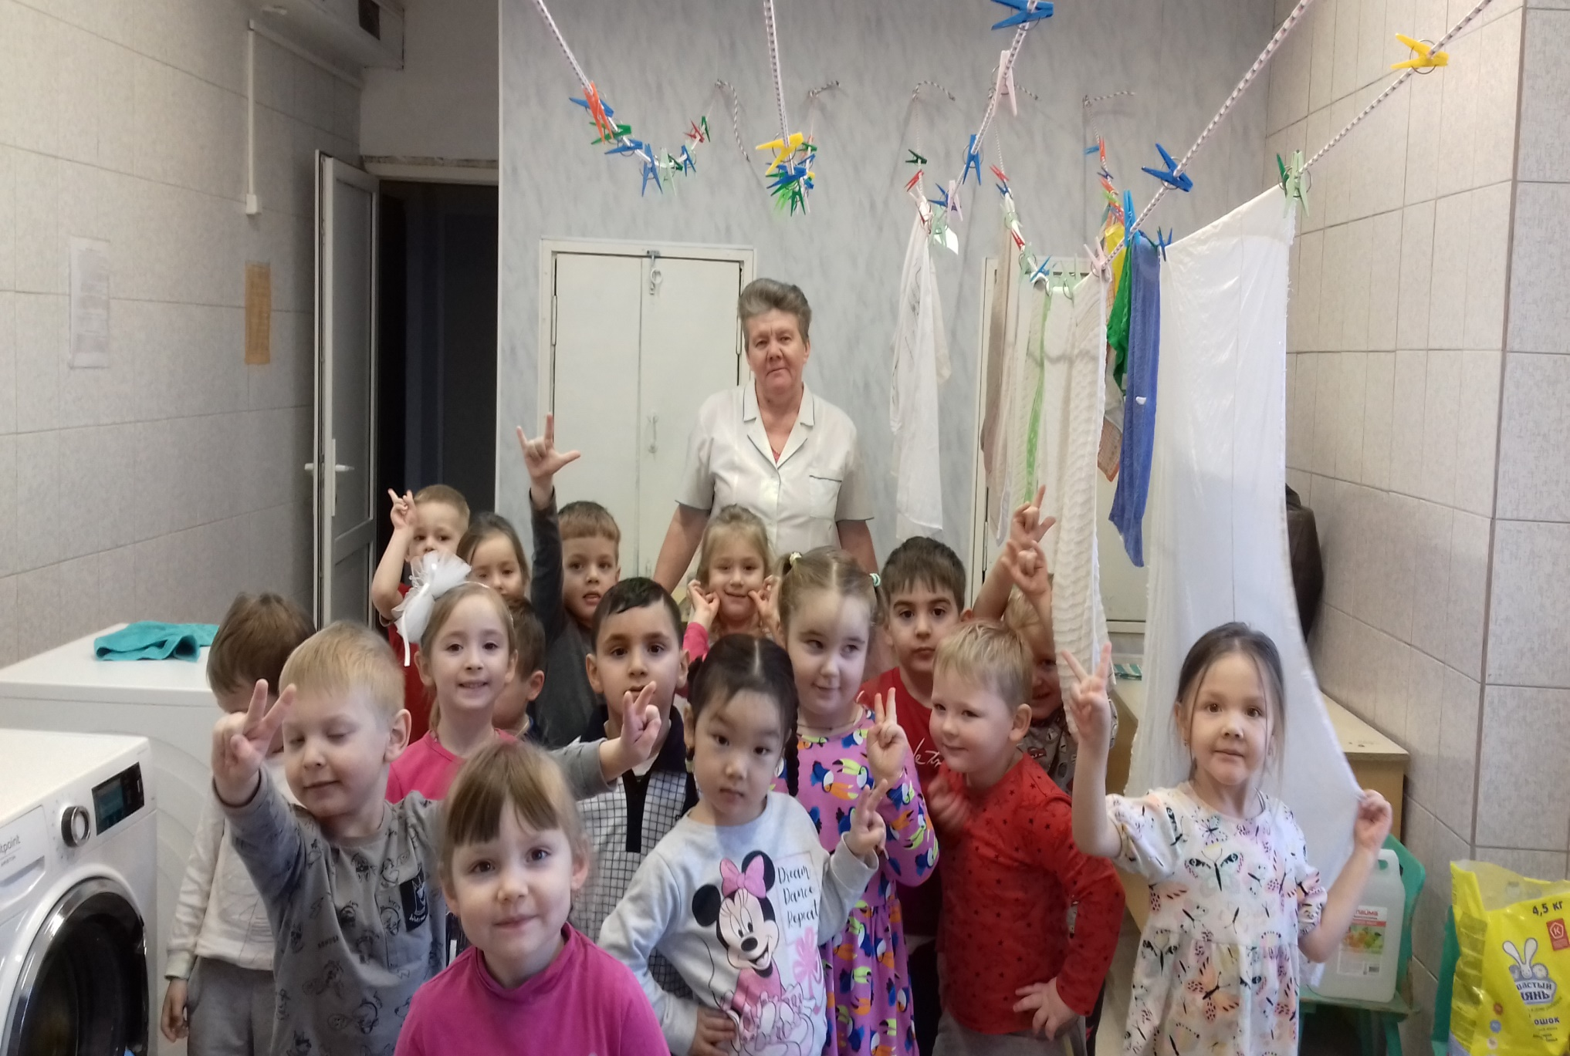

Slide 12
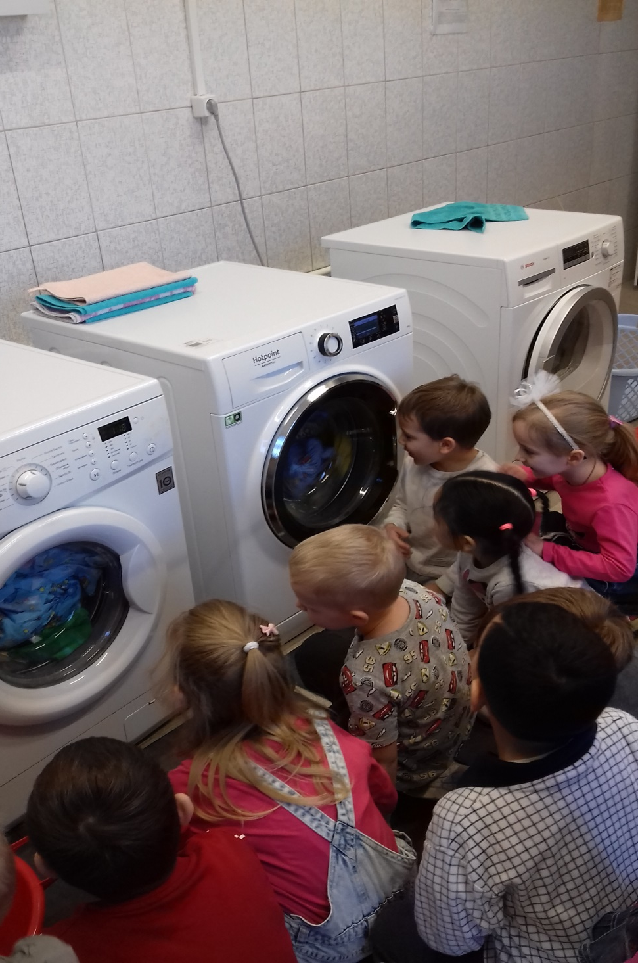
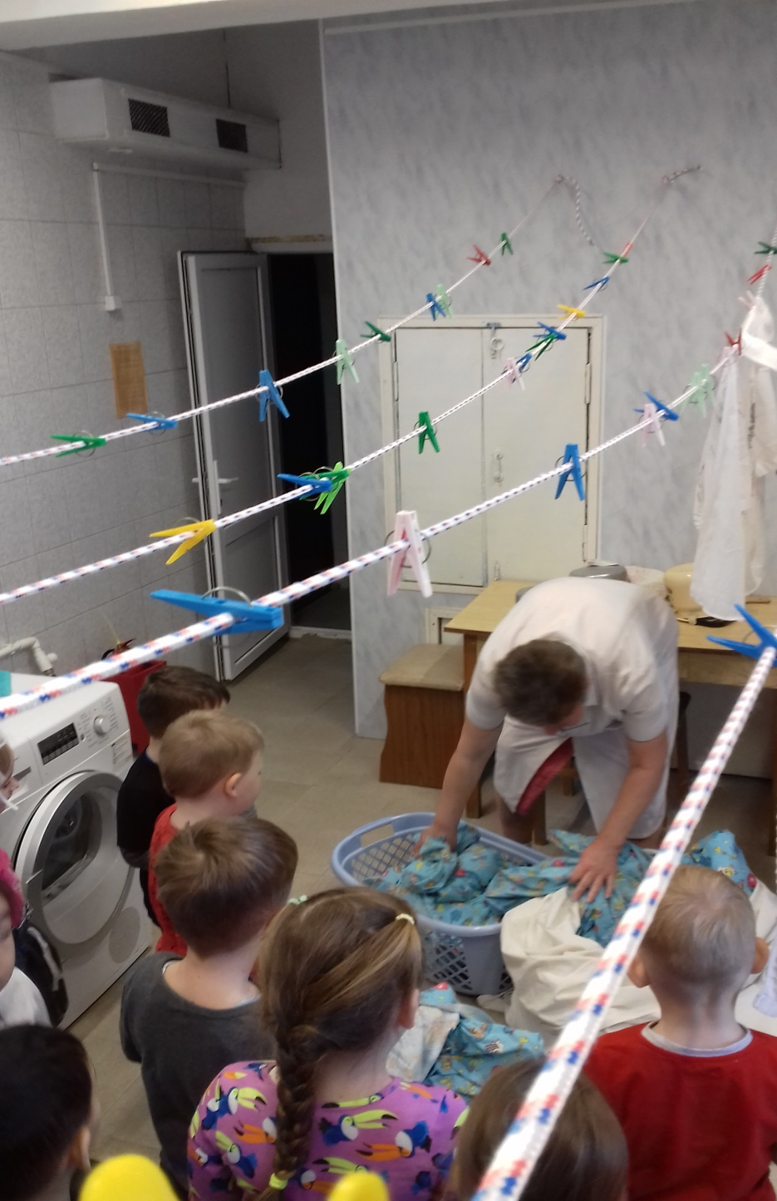

Slide 13
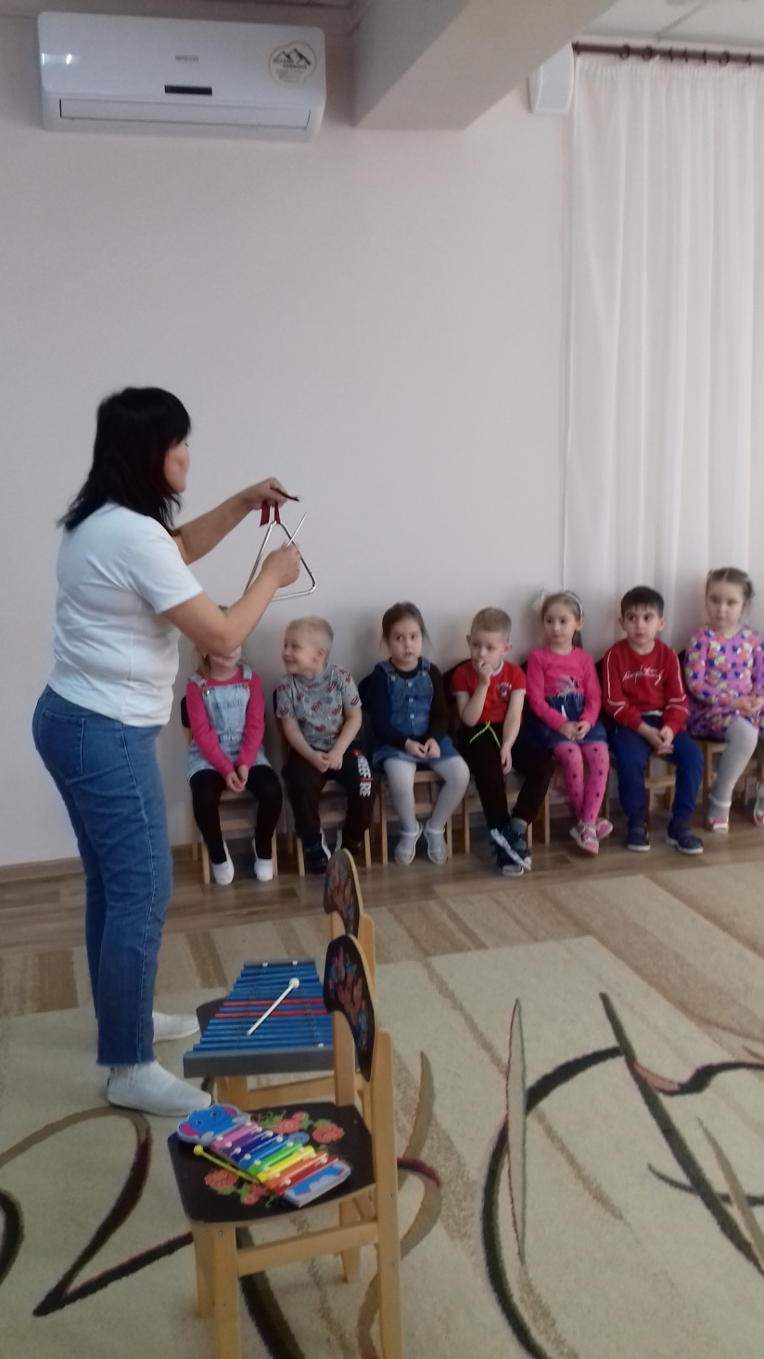
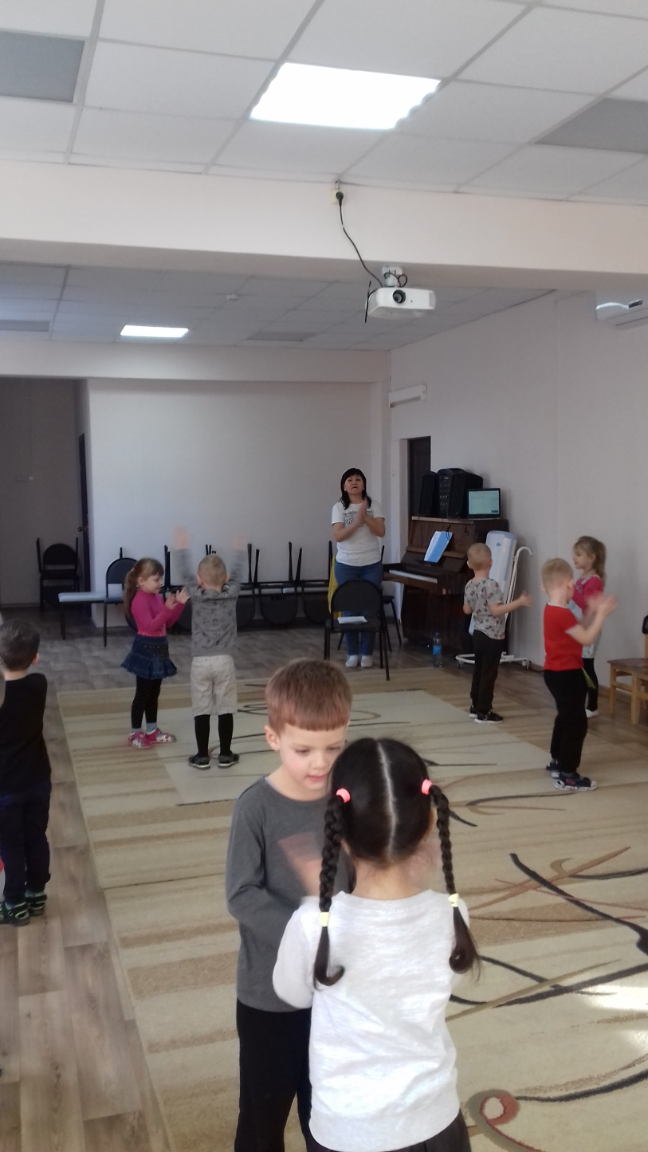

Slide 14
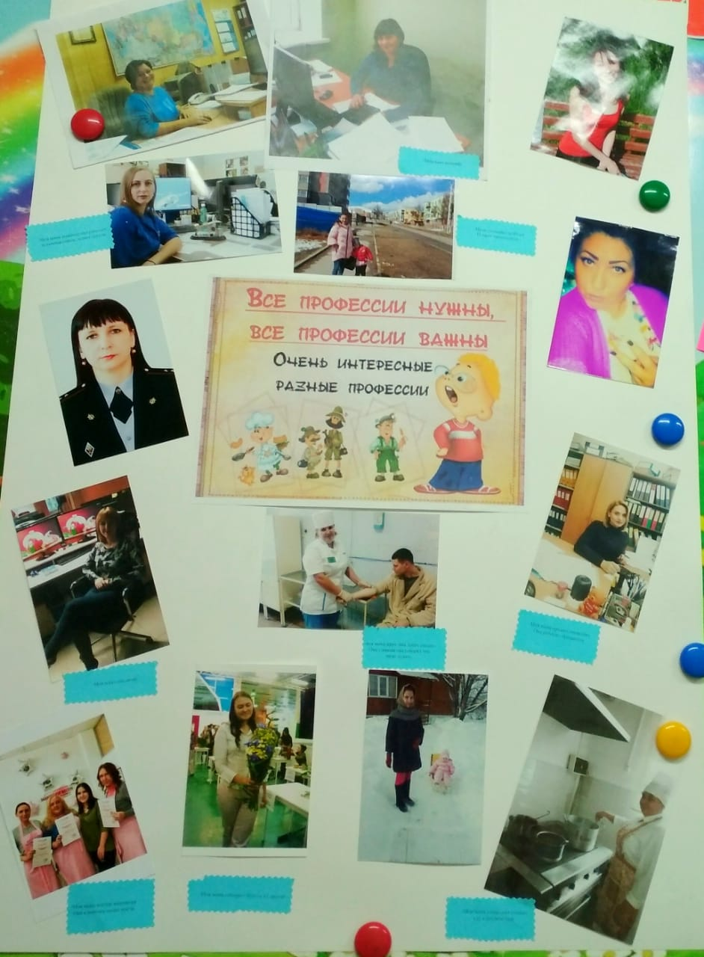
Работа с родителями
Фотовыставка «Мама и папа на работе»
Конкурс рисунков «Профессии моей семьи»

Slide 15
В ходе работы предполагаются следующие результаты: дети должны знать и называть профессии взрослых, владеть обобщающим понятием «профессия», называть предметы, необходимые для работы, уметь имитировать работу людей в ходе сюжетно-ролевых игр.

Slide 16
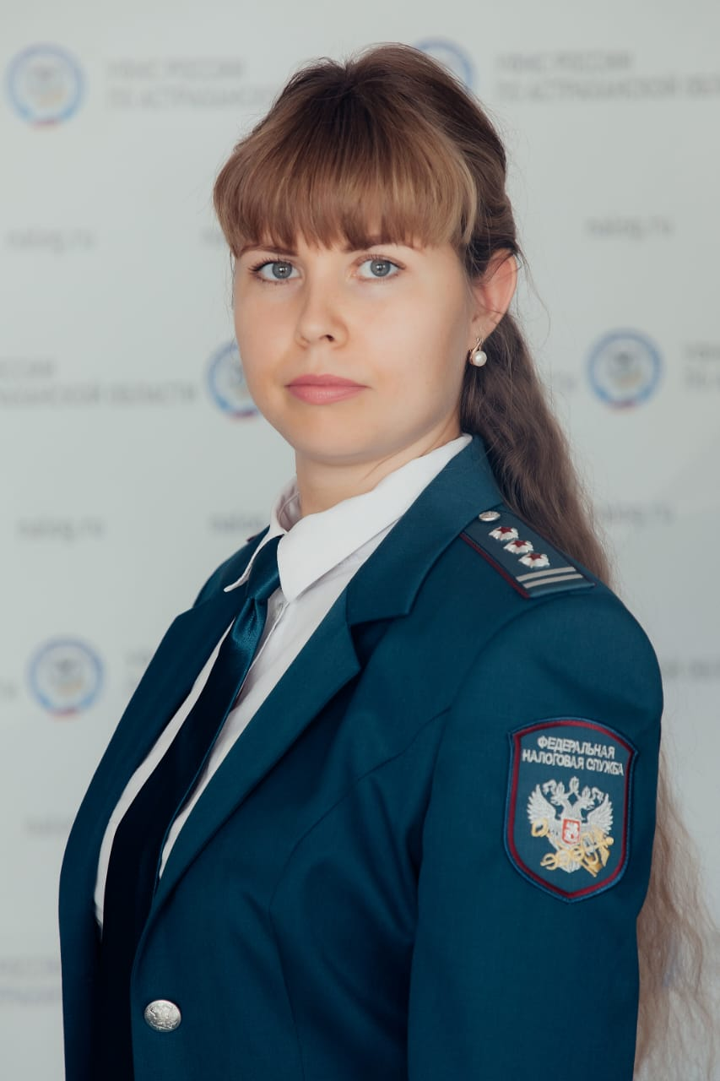
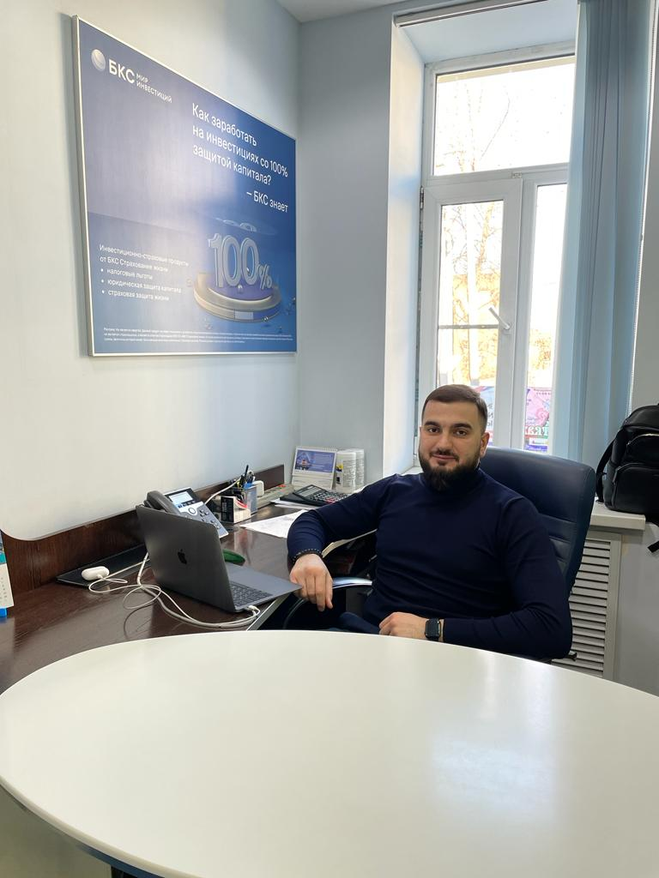

Slide 17
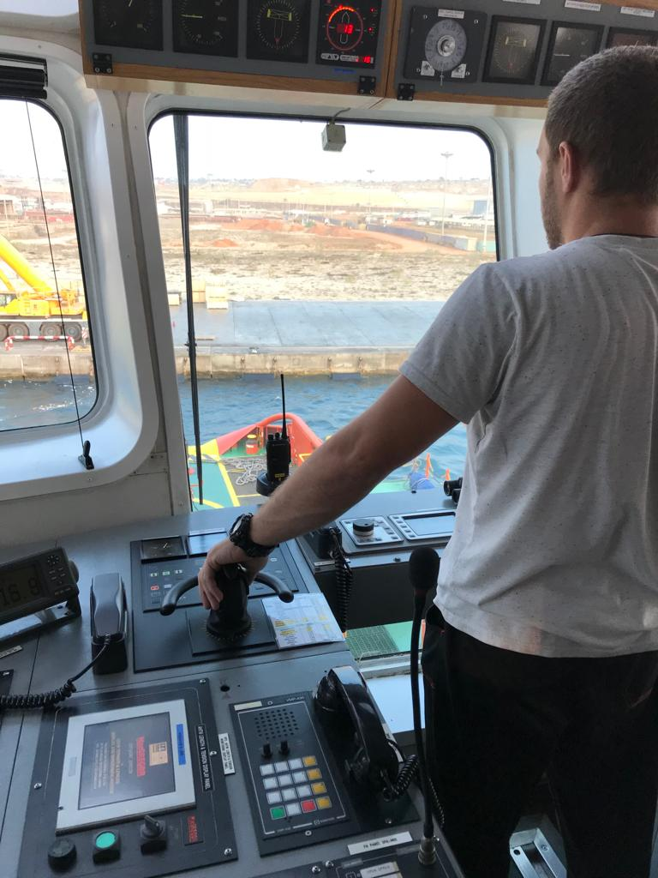
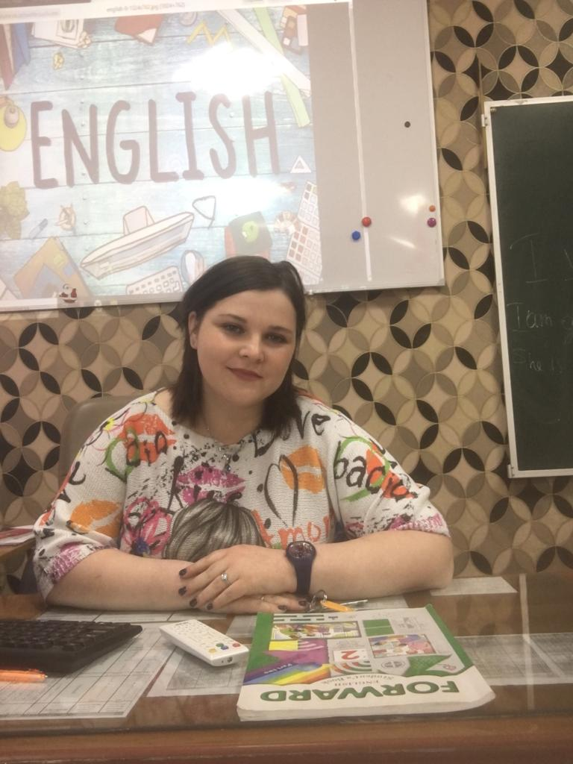
Капитан
Учитель

Slide 18
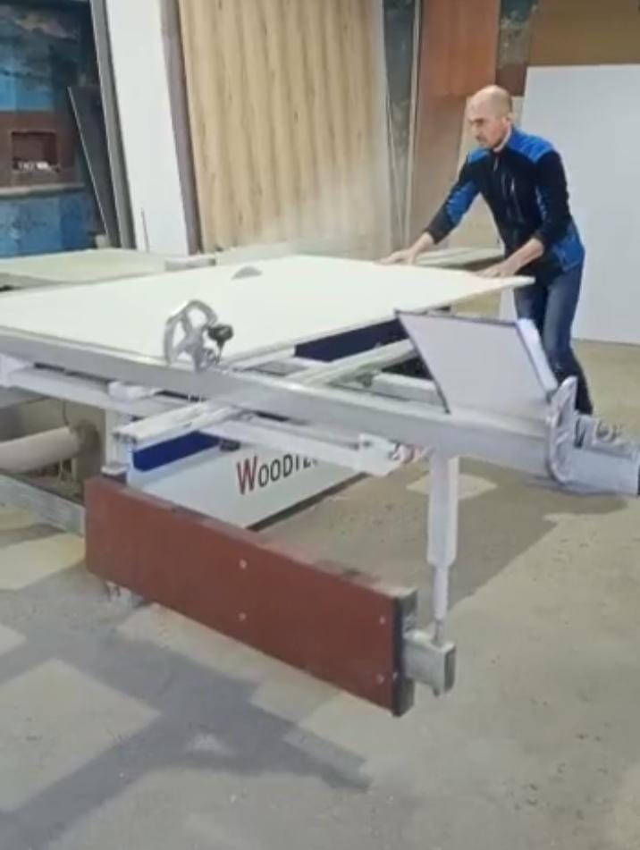
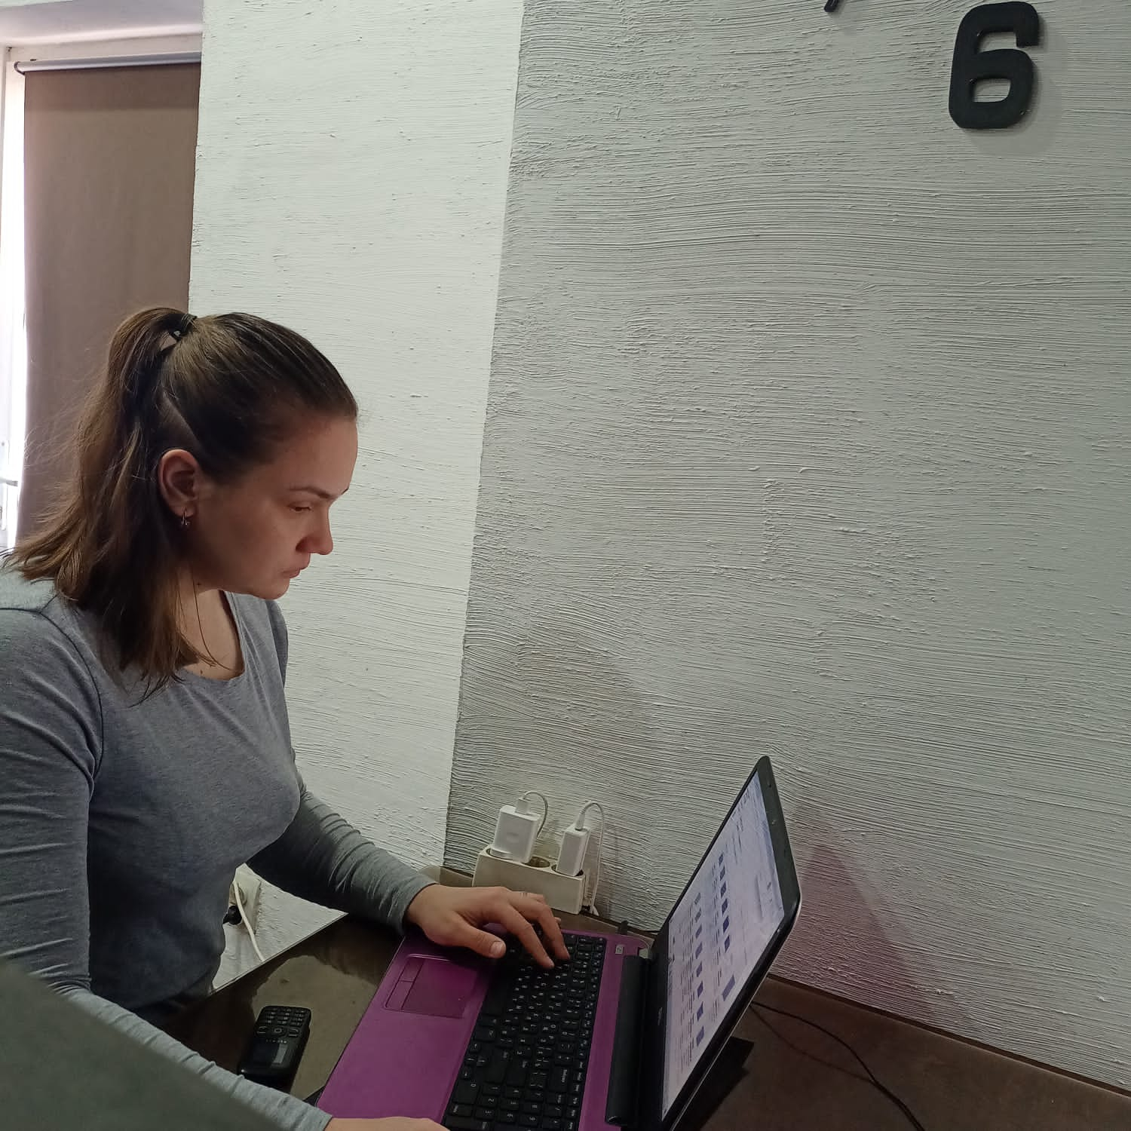
А мама работает на удаленной работе модератором качества обработки тегов
Папа Марьям изготавливает мебель на заказ

Slide 19
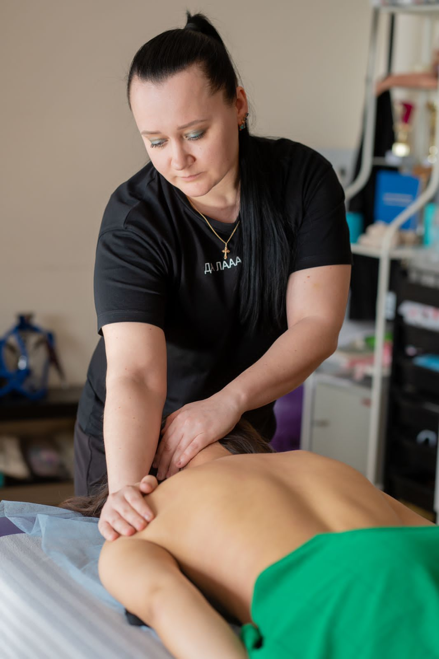
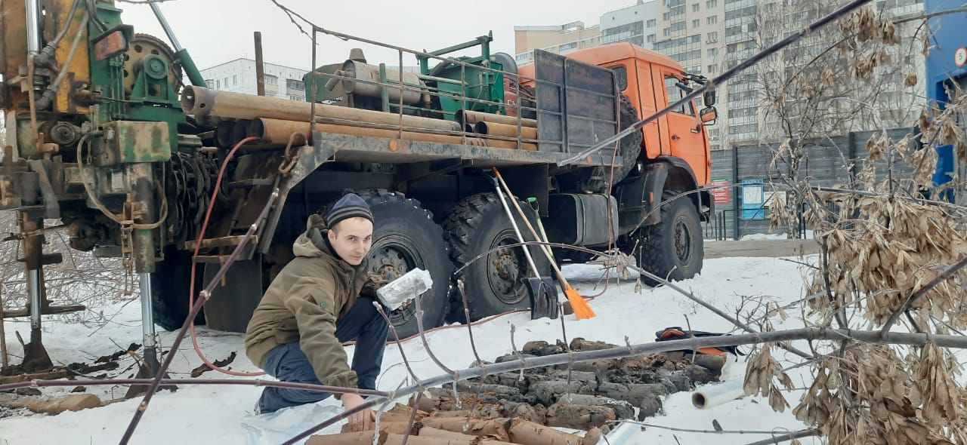
А папа- геолог
Мама Максима-массажист

Slide 20
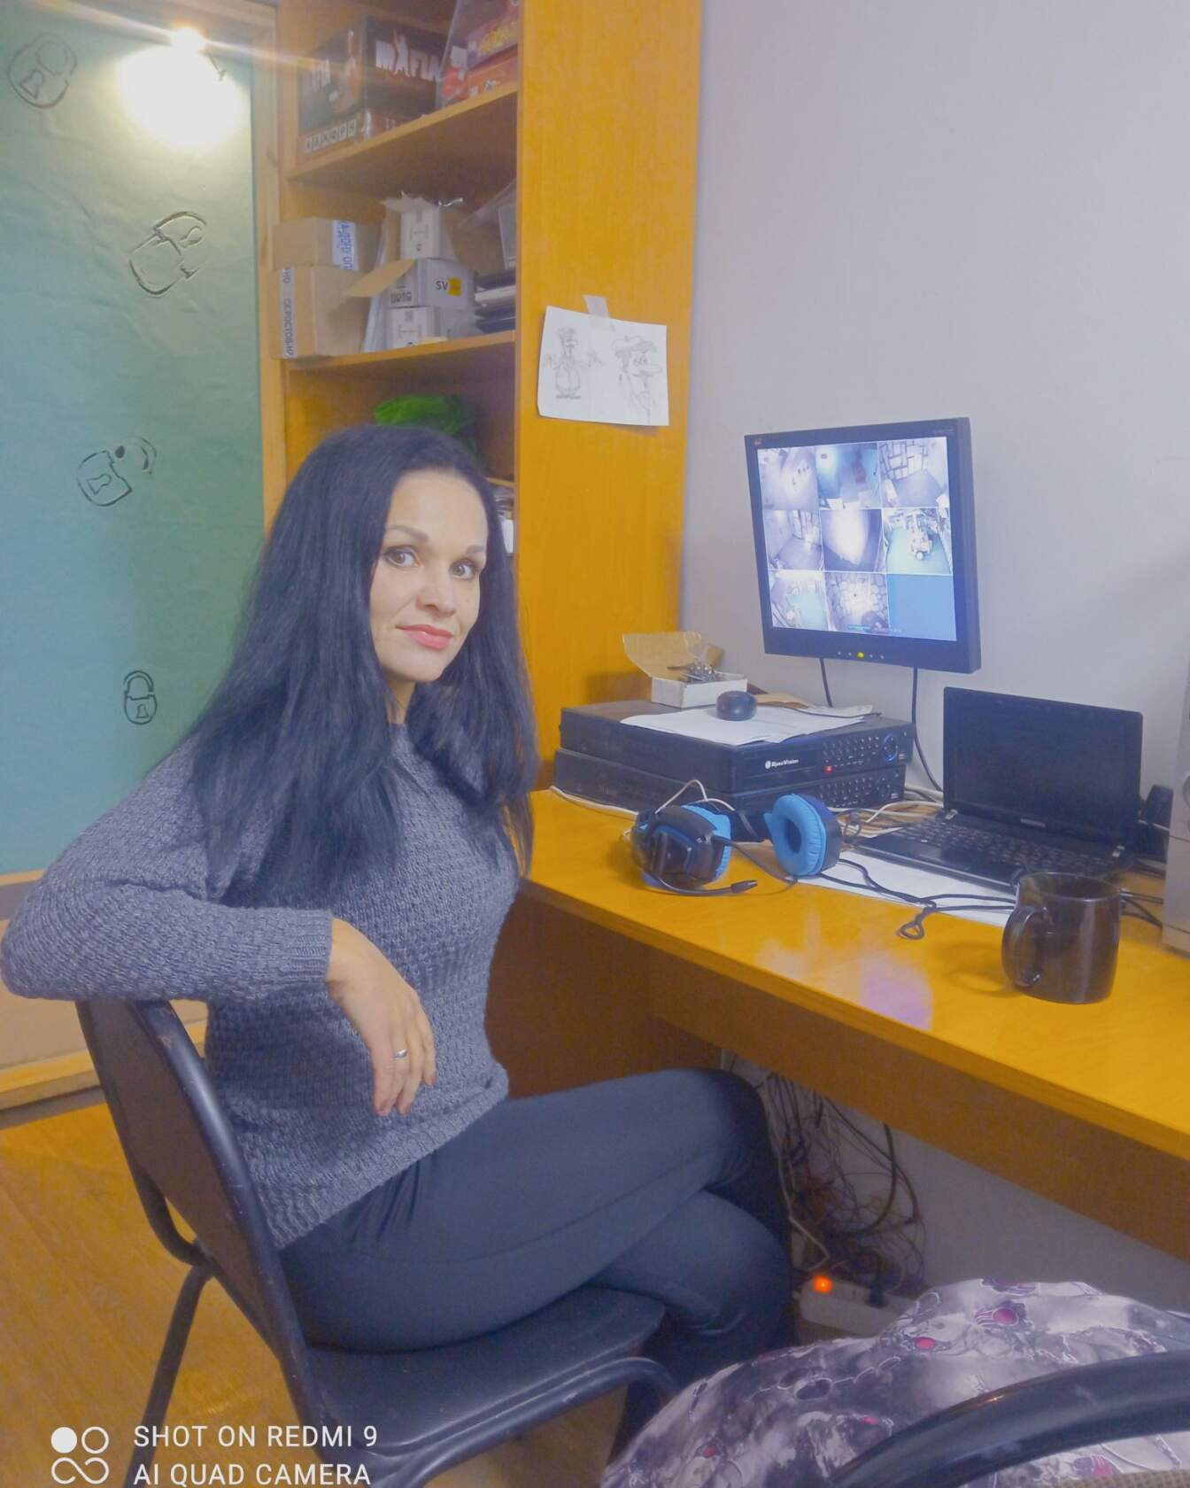
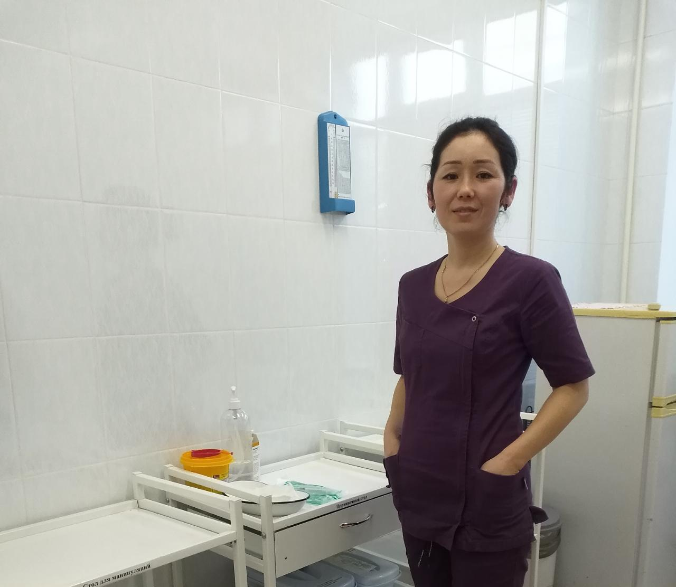
У Айжан- медсестра
У Миланы мама- оператор игровых комнат квест

Slide 21
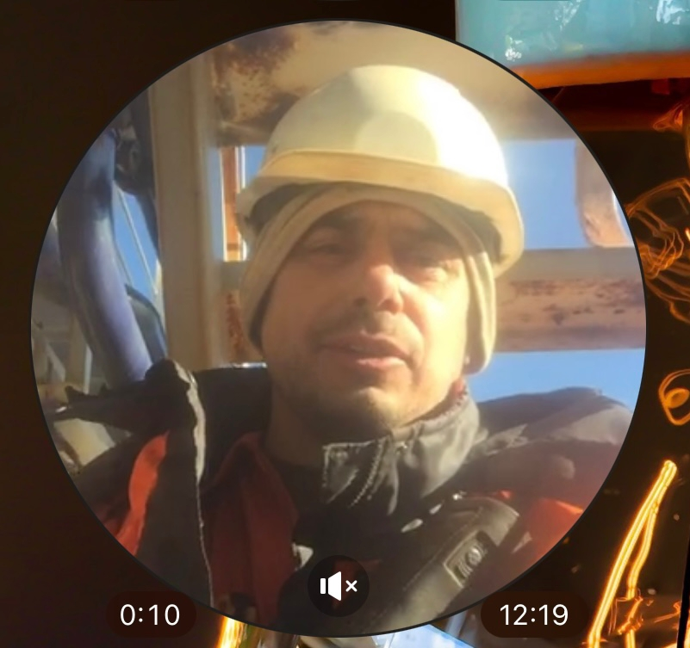
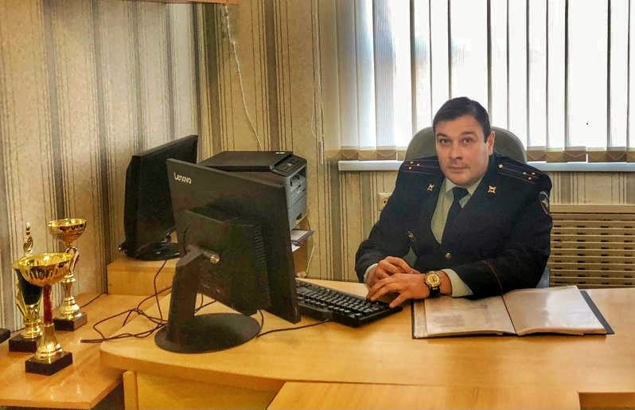
У Полины- преподаватель цикла специальных дисциплин и физической подготовки в Суворовском училище
У Вероники папа- боцман

Slide 22
Все профессии важны,
все профессии
нужны.
Спасибо за внимание!

